Slide 1
страна Знаний

Slide 3
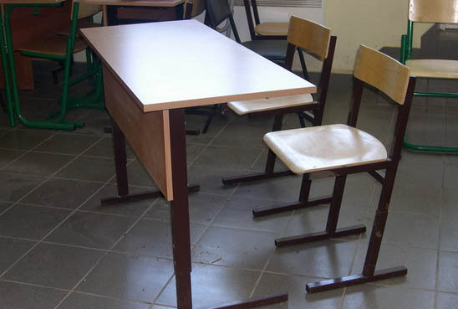

Slide 4
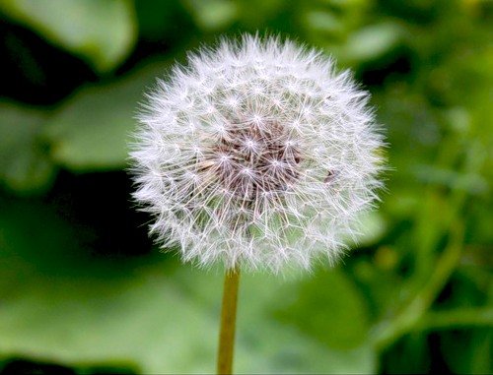
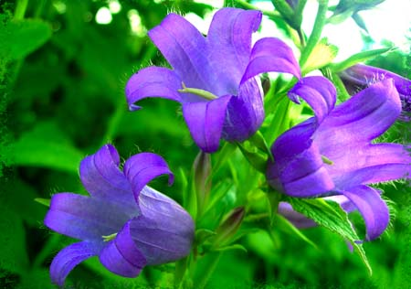
РОДНАЯ ПРИРОДА

Slide 5
ЛИТЕРАТУРНАЯ

Slide 6
Сосчитай-ка

Slide 7
Сообразительная

Slide 8
Школьные отметки
вокайд

Slide 9
ветёркач

Slide 10
тёкярап

Slide 11
иднцеиа

Slide 12
йтокра

Slide 13
Молодцы!

